Slide 1
DELAVNICA ZA UPRAVIČENCE IZBRANE NA JAVNEM RAZPISU ZA IZBOR UPRAVIČENCEV ZA RAZDELJEVANJE POMOČI V HRANI IN IZVAJANJE SPREMLJEVALNIH UKREPOV V OBDOBJU 2024-2026 V OKVIRU PROGRAMA ESS+ ZA ODPRAVLJANJE MATERIALNE PRIKRAJŠANOSTI V SLOVENIJI V OBDOBJU 2021-2027
Ljubljana in MS Teams, 28. 5. 2024

Slide 2
POGODBENE OBVEZNOSTI
Na JR 2024-2026 v okviru POMP so bili izbrani 3 upravičenci s katerimi je ministrstvo že sklenilo pogodbe in sicer:
  - MLADINSKI CENTER PRLEKIJE – POKRAJINSKI CENTER NVO, slovensko nacionalno združenje, delujočo v javnem interesu, socialno podjetje; vrednost pogodbe: 4.331,57 EUR,
  - SLOVENSKA KARITAS; vrednost pogodbe: 882.362,01 EUR,
  - RDEČI KRIŽ SLOVENIJE – ZVEZA ZDRUŽENJ; vrednost pogodbe: 1.039.807,46 EUR.
Obdobje upravičenosti izvajanja razdeljevanja pomoči in izvajanja spremljevalnih ukrepov: od datuma podpisa pogodbe do 31. 12. 2026.
Obdobje upravičenosti javnih izdatkov: od datuma podpisa pogodbe do 31. 3. 2027.
Cilj razdeljevanja pomoči in izvajanja spremljevalnih ukrepov je zagotoviti pomoč materialno in socialno najbolj ogroženim osebam in odpraviti njihovo materialno prikrajšanost in socialno izključenost.
Ciljno skupino predstavljajo končni prejemniki pomoči, ki so upravičene osebe s seznama, ki ga v skladu z drugim odstavkom a79.d člena Zakona o socialnem varstvu enkrat letno določi minister, pristojen za socialno varstvo.

Slide 3
POGODBENE OBVEZNOSTI
Spremljanje in v skladu z Navodili upravičencem za izvajanje razdeljevanja pomoči v hrani in izvajanje spremljevalnih ukrepov v letih 2024-2026 v okviru POMP poročanje o doseganju naslednjih kazalnikov:
  1. Kazalniki učinka:
  skupna količina razdeljene pomoči v hrani,
  skupna količina razdeljene pomoči po vrsti prehrambnega izdelka brezdomcem,
  skupna količina razdeljene pomoči po vrsti prehrambnega izdelka drugim ciljnim skupinam,
  delež pomoči v hrani iz ESS+ v skupni količini hrane, ki jo je upravičenec razdelil v preteklem letu.
  2. Kazalniki rezultata:
  skupno število oseb, ki prejemajo pomoč v hrani,
  število otrok, starih 18 let ali manj,
  število oseb, starih 65 let ali več,
  število žensk,
  delež vključenih končnih prejemnikov pomoči v spremljevalne ukrepe.
Vse obveznosti upravičenca so podrobneje določene v 10. členu pogodbe.

Slide 4
DOBAVE
Faze dobave v letu 2024:
I. faza dobave: od dneva uveljavitve pogodb z dobavitelji do 30. 6. 2024,
II. faza dobave: od 1. 9. 2024 do 30. 9. 2024.
Faze dobave v letu 2025:
I. faza dobave: od 20. 1. 2025 do 20. 2. 2025,
II. faza dobave: od 1. 4. 2025 do 30. 4. 2025,
III. faza dobave: od 1. 9. 2025 do 30. 9. 2025.
Faza dobave v letu 2026:
I. faza dobave: od 20. 1. 2026 do 20. 2. 2026,
II. faza dobave: od 1. 4. 2026 do 30. 4. 2026,
III. faza dobave: od 1. 9. 2026 do 30. 9. 2026.

Slide 5
DOBAVA HRANE V CENTRALNA SKLADIŠČA (CS)
Dogovor o datumu dobav med dobavitelji in odgovornimi CS najmanj 48 ur pred dobavo.
Obvestilo skrbniku pogodbe na ministrstvu vsaj 1 delovni dan pred začetkom dobave.
Odgovorna oseba v CS ob prevzemu hrane podpiše in žigosa transportno listino ter pripiše datum prevzema hrane.

Slide 6
OBVEZNOSTI ODGOVORNIH OSEB ZA PREVZEM BLAGA (CS in RM)
    Ob prevzemu hrane podpisati in žigosati transportno listino,
    preverjanje namembnosti hrane za posamezno CS,
    preverjanje ujemanja količin dobavljene hrane s količino, navedeno v razdelilniku in dobavnici,
    preverjanje roka trajanja,
    preverjanje označbe: "EU POMOČ" in ne vsebuje črtne kode (bar koda),
    preverjanje transportne embalaže ter razvidnosti imena proizvajalca,
    izvod transportne listine, ki jo je treba vrniti prevozniku, opremiti z datumom in podpisom, in zabeležiti morebitne nepravilnosti oz. odstopanja od predvidenih količin, navedenih na obvestilu ministrstva,
    izpolnjeno dobavnico posredovati skrbniku pogodbe upravičenca,
    skrbnika pogodbe na ministrstvu in pri upravičencu nemudoma obvestiti o vsaki nepravilnosti, ki jo opazijo, ter o vsakem kasnejšem kvarjenju dobavljenih izdelkov,
    ne premikati ali morebiti uničevati pokvarjenega blaga brez predhodnega soglasja skrbnika pogodbe na ministrstvu,
    organizirati distribucijo prejetih izdelkov na RM,
    voditi skladiščno evidenco,
    dnevno voditi evidenco o viru vseh izdelkov, ki jih prejmejo CS in RM ter izračunati % razdeljenih izdelkov, ki so bili sofinancirani iz POMP,
    zbrati podatke o razdeljenih izdelkih in končnih prejemnikih pomoči z RM, ter podatke posredovati skrbniku pogodbe upravičenca,
    skrbeti za red in čistočo prostorov, v katerih se hranijo izdelki.

Slide 7
SKLADIŠČENJE HRANE
Prostori CS in RM morajo biti ustrezni in v skladu z zahtevami zakonodaje s področja higiene živil,
izdelki morajo biti v CS in RM hranjeni tako, da so zaščiteni pred onesnaženjem, poškodbami in pokvarljivostjo,
temperaturni režim shranjevanja mora biti v skladu z navodili proizvajalca,
med shranjevanjem hrane v CS in na RM je treba zagotoviti neprekinjeno temperaturno verigo in izvajati reden nadzor nad temperaturami shranjevanja ter voditi evidenco temperaturnega režima,
po potrebi se izločijo neustrezna živila zaradi npr. pretečenega roka uporabe, neustrezne temperature, videza in drugih sprememb, o čemer je treba voditi pisno evidenco,
če bo v času izvajanja prišlo do spremembe lokacij skladiščenja in razdeljevanja hrane (npr. sprememba lokacije, namembnosti), je upravičenec dolžan v roku 10 dni od nastanka spremembe obvestiti skrbnika pogodbe na ministrstvu.

Slide 8
SKLADIŠČENJE HRANE
Sum na zdravstveno neustreznost - takoj obvestiti skrbnika na ministrstvu
  - neustrezen zaradi napake dobavitelja - dobavitelj poskrbi za odstranitev in zamenjavo izdelka,
  - neustrezen zaradi nepravilne hrambe v prostorih upravičenca - upravičenec poskrbi za odstranitev (zapisnik - priloga 2 in ga posreduje skrbniku pogodbe na ministrstvu).
Potek roka trajanja - takoj obvestiti skrbnika na ministrstvu
  - neustrezen zaradi napake dobavitelja – upravičenec mora izdelek v roku 3 dni zavrniti in obvestiti ministrstvo, dobavitelj poskrbi za zamenjavo izdelka,
  - neustrezen zaradi nepravočasne razdelitve - upravičenec poskrbi za odstranitev (zapisnik - priloga 2, posreduje skrbniku pogodbe na ministrstvu).
Poškodba embalaže - obvestilo skrbniku na ministrstvu
  - poškodba s strani dobavitelja - dobavitelj poskrbi za zamenjavo izdelka,
  - poškodba s strani upravičenca - upravičenec poskrbi za odstranitev
  - o napaki dobavitelja in/ali odstranitvi izdelka je treba obvestiti skrbnika pogodbe na ministrstvu (priloga 2) v roku 5 dni od ugotovljene napake.

Slide 9
RAZDELJEVANJE HRANE
V skladu s Sklepom o določitvi oseb, upravičenih do materialne pomoči iz evropskih sredstev za odpravo prikrajšanosti in socialne izključenosti, za leto 2024, št. 007-80/2024-2611-1 z dne 5. 4. 2024, so do pomoči iz POMP v letu 2024 upravičene osebe z najvišjo stopnjo tveganja revščine v državi, med katere sodijo:
  brezposelne osebe v materialni stiski,
  zaposlene osebe v materialni stiski,
  osebe, prizadete v naravnih nesrečah,
  skupnost enega od staršev z otrokom (ali več otroci),
  upokojenci z nizkimi pokojninami,
  posamezniki, ki živijo sami v gospodinjstvu (še posebej enočlanska gospodinjstva starih 65 let in več),
  brezdomci,
  marginalne skupine oseb (Romi, begunci, priseljenci, …),
  posamezniki, ki so se zaradi nesreče ali bolezni znašli v težki situaciji,
  posamezniki in družine, pri katerih upravičenec za razdeljevanje pomoči v hrani prepozna stisko.

Slide 10
RAZDELJEVANJE HRANE
Odgovorna oseba na RM mora poskrbeti za informiranost upravičenih oseb o razpoložljivi hrani kot tudi za preverjanje oseb o upravičenosti do prejema hrane.
Dokazila - seznam uradnih listin, na podlagi katerih bo odgovorna oseba na RM ugotavljala upravičenost končnih prejemnikov pomoči, skladno s Sklepom upravičenih oseb do materialne pomoči za leto 2024, je naslednji:
  - odločba o denarni socialni pomoči,
  - odločba o izredni denarni socialni pomoči,
  - odločba o varstvenem dodatku,
  - odločba o otroškem dodatku,
  - dokazilo o višini pokojnine,
  - plačilna lista,
  - dokazilo o prijavi v evidenco brezposelnih,
  - odločba o občinskih pomočeh,
  - odločba o nadomestilu za invalidnost.
Odgovorne osebe RM morajo voditi evidenco končnih prejemnikov pomoči v hrani (priloga 4).
Odgovorne osebe CS in RM vodijo natančne evidence vseh izdelkov, ki jih dobavi ministrstvo (priloga 1 in priloga 3).
Na razdelilnem mestu je treba voditi tudi evidenco o viru vseh izdelkov, ki jih prejme RM v celotnem obdobju upravičenosti izvajanja ter izračunati odstotek razdeljenih izdelkov, ki so bili sofinancirani iz POMP.

Slide 11
RAZDELJEVANJE HRANE
Končni prejemnik je vsak posameznik, ki prejme hrano, dobavljeno s strani ministrstva in sofinancirano iz POMP.
V prilogo 4 je ena oseba zabeležena le enkrat letno, lahko je uvrščena v več kategorij.
Npr. paket hrane za družino s 4 člani – v prilogi 4 navedeni 4 prejemniki.
V vsak paket s hrano je potrebno dodati informativni list o postopkih uveljavljanja pravic iz javnih sredstev, ki ga bo zagotovilo ministrstvo.

Slide 12
SPREMLJEVALNI UKREPI
Cilj spremljevalnih ukrepov je izboljšanje socialne vključenosti končnih prejemnikov.
Vsi končni prejemniki pomoči v hrani morajo imeti možnost brezplačne vključitve v spremljevalne ukrepe.
Izvajanje v skladu s programom iz vloge.
Informiranost končnih prejemnikov pomoči o hrani in o spremljevalnih ukrepih, ki so jim na voljo.
Potek posameznega spremljevalnega ukrepa (vsebina, datum in lokacija izvajanja ter število vključenih oseb v spremljevalni ukrep) morajo upravičenci redno spremljati in evidentirati, ter ob oddaji ZzI poročati v skladu s prilogo 5.

Slide 13
UPRAVIČENI STROŠKI
  Upravni stroški, stroški prevoza, skladiščenja in priprave po pavšalni stopnji največ 7 % stroškov nakupa hrane, vključno s stroški v zvezi s prevozom hrane do upravičenca.
  Stroški spremljevalnih ukrepov po pavšalni stopnji največ 7 % stroškov nakupa hrane, vključno s stroški prevoza do upravičenca.

Slide 14
FINANCIRANJE PROJEKTA
ZzI se posreduje najkasneje v roku 30 dni po zaključku posamezne faze dobave hrane (zadnji ZzI se posreduje do 31. 1. 2027).
Izstaviti ločen ZzI za vsako vrsto stroška (Priloga 8a in 8b), podpisan, priložen k e-računu, posredovan prek UJP.
E-računa morata vsebovati številko pogodbe C2611-24-5201xx. Znesek posameznega ZzI, do katerega je upravičenec upravičen, določi ministrstvo na podlagi dejanskega stroška nakupa hrane, ki je bila dobavljena v skladišče upravičenca.
Obvezne priloge k ZzI, ki jih upravičenec posreduje na e-naslov skrbnika pogodbe na ministrstvu, so priloge 1, 3, 4, in 5. Priloga 1 in priloga 3 zajemata obdobje od 1. 1. tekočega leta do presečnega datuma ZZI.
ZzI upravičenec podpiše z elektronskim podpisom (v kolikor z njim posluje).

Slide 15
POROČANJE
Upravičenec mora na e-naslov skrbnika pogodbe na ministrstvu posredovati podpisano (z elektronskim podpisom, če z njim posluje) letno poročilo (priloga 6) o izvajanju, ki mora temeljiti na internih evidencah skladišč in razdelilnih mest upravičenca.
Prilogi letnega poročila sta priloga 1 in priloga 3, ki zajemata obdobje od 1. 1. do 31. 12. za preteklo leto. Priloga 3 se izpolni za vsako razdelilno mesto posebej.
Skrajni rok za oddajo letnega poročila je 15. 1. 2025, 15. 1. 2026 in 15. 1. 2027.

Slide 16
POROČANJE O NEPRAVILNOSTIH
Upravičenec je dolžan preprečevati, odkrivati, odpravljati in poročati o nepravilnostih. O vseh odkritih nepravilnostih mora upravičenec poročati skrbniku pogodbe na ministrstvu najkasneje 1 mesec po izteku posameznega četrtletja na obrazcu za poročanje o nepravilnostih (priloga 7). V kolikor v četrtletju ni bila evidentirana nobena nepravilnost, skrbniku pogodbe na ministrstvu ni potrebno poročati.

Slide 17
FINANČNO POSLOVANJE
Upravičenec je dolžan voditi ločeno računovodstvo ter voditi in spremljati prihodke na posebnem kontu (ločena računovodska evidenca).
Upravičenec je dolžan k ZzI na začetku in na koncu izvajanja pogodbe, skrbniku na ministrstvu posredovati dokazilo o ločenem računovodstvu.

Slide 18
INFORMIRANJE IN KOMUNICIRANJE
Obvezna uporaba emblema EU z izjavo „Sofinancira Evropska unija“ in logotipa „I feel Slovenia“ skladno s prilogo 9.
Informiranje javnosti o podpori med izvajanjem:
  - na uradni spletni strani, družbenih medijih, pisnih gradivih in objavah je potrebno objaviti obvezne elemente označevanja (logotipe) ter opis aktivnosti, vključno s cilji in rezultati, pri čemer se izpostavi finančna podpora EU,
  - informacije o izvajanju se na spletnih straneh osvežijo 3x na leto,
  - izpostaviti je potrebno finančno podporo EU v izjavah za javnost, intervjujih, tiskovnih konferencah in podobno,
  - razdeljevanje gradiva in promocijskih materialov, ki jih zagotovi ministrstvo,
  - izobešanje plakatov, ki jih zagotovi ministrstvo na vidnem mestu na vsakem razdelilnem mestu.
Kadar upravičenec ne izpolnjuje obveznosti informiranja javnosti, lahko ministrstvo ukine do 3% sredstev, dodeljenih s pogodbo o sofinanciranju.
Uporaba celostne grafične podobe in opisa na uradnih spletnih straneh (Evropska pomoč najbolj ogroženim | GOV.SI).

Slide 20
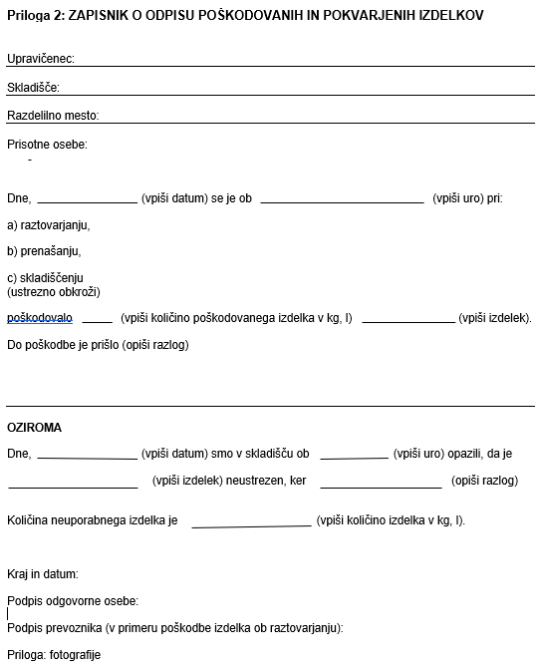

Slide 22
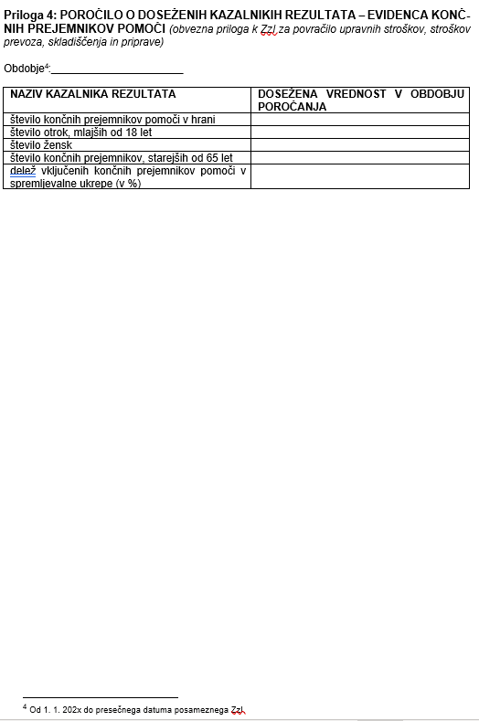

Slide 23
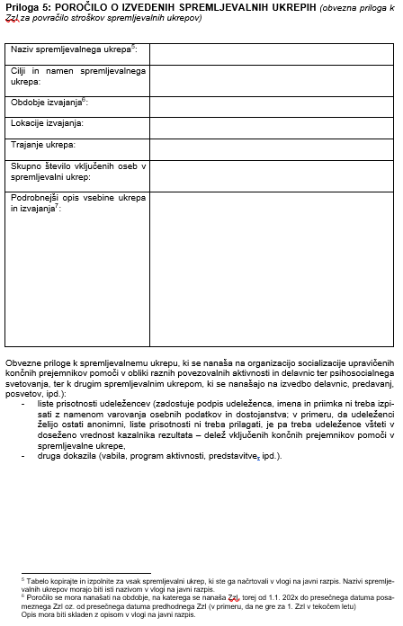

Slide 24
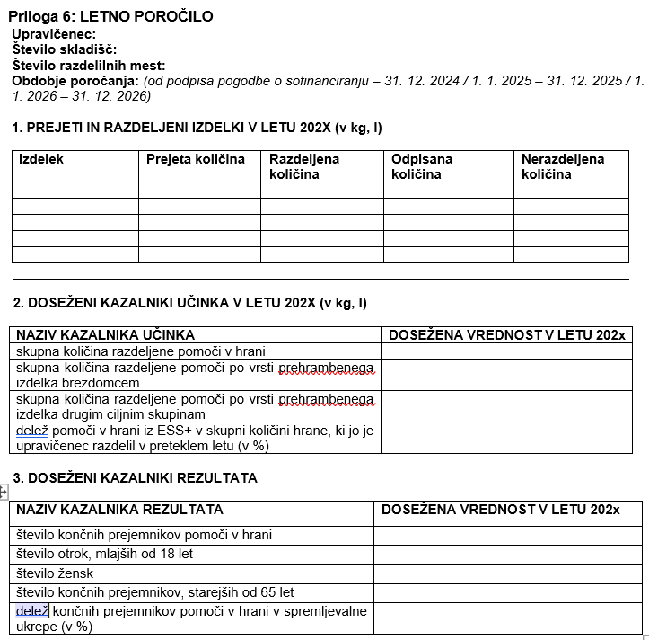
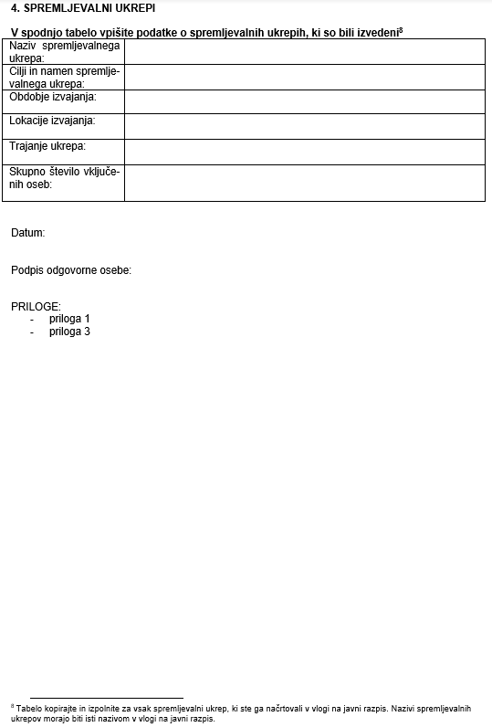

Slide 25
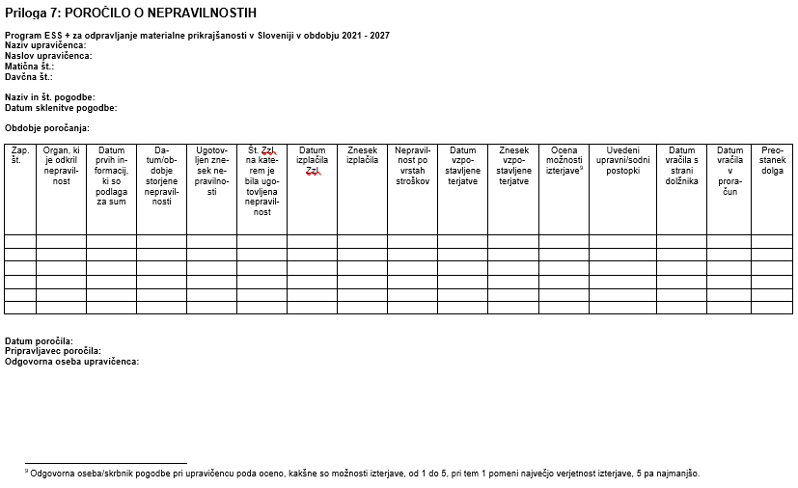

Slide 26
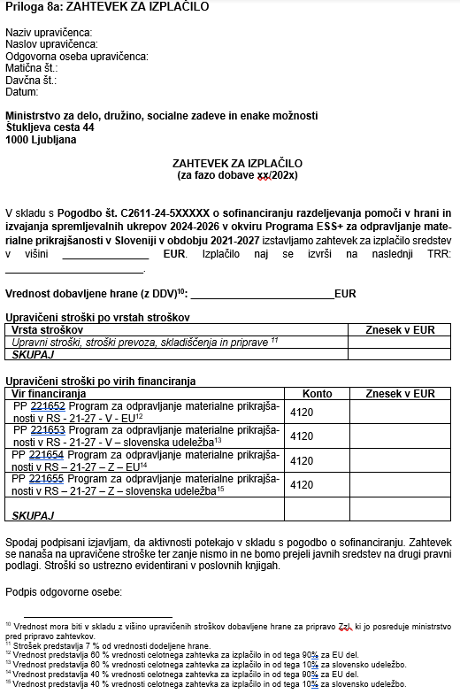


Slide 27
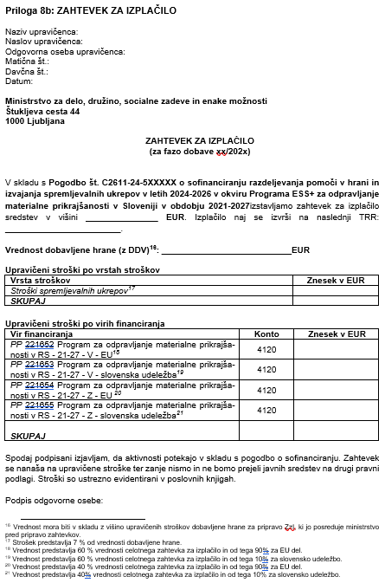


Slide 28
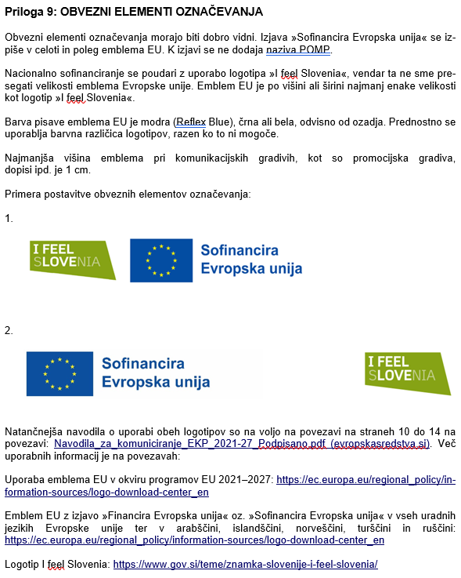

Slide 29
HVALA ZA VAŠO POZORNOST!

